Slide 1
Steinar Holden
Makroøkonomi
Del 2 - Økonomisk aktivitet og økonomisk politikk

Slide 2
Kapittel 5
Økonomisk
aktivitet på kort sikt

Slide 3
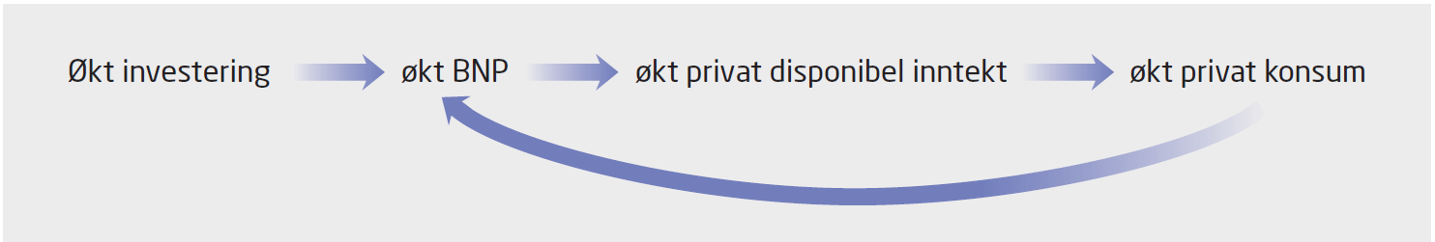
Figur 5.1 Multiplikatoreffekten

Slide 4
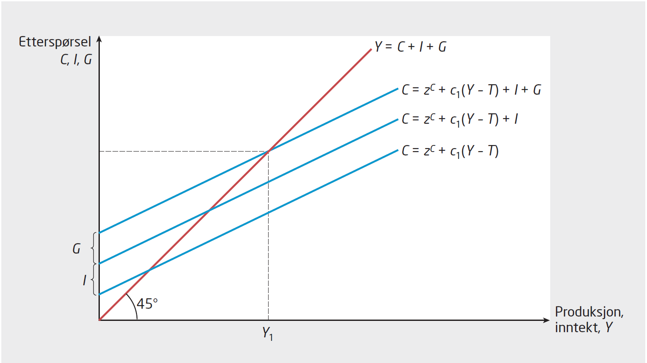
Figur 5.2 Likevekt i modellen

Slide 5
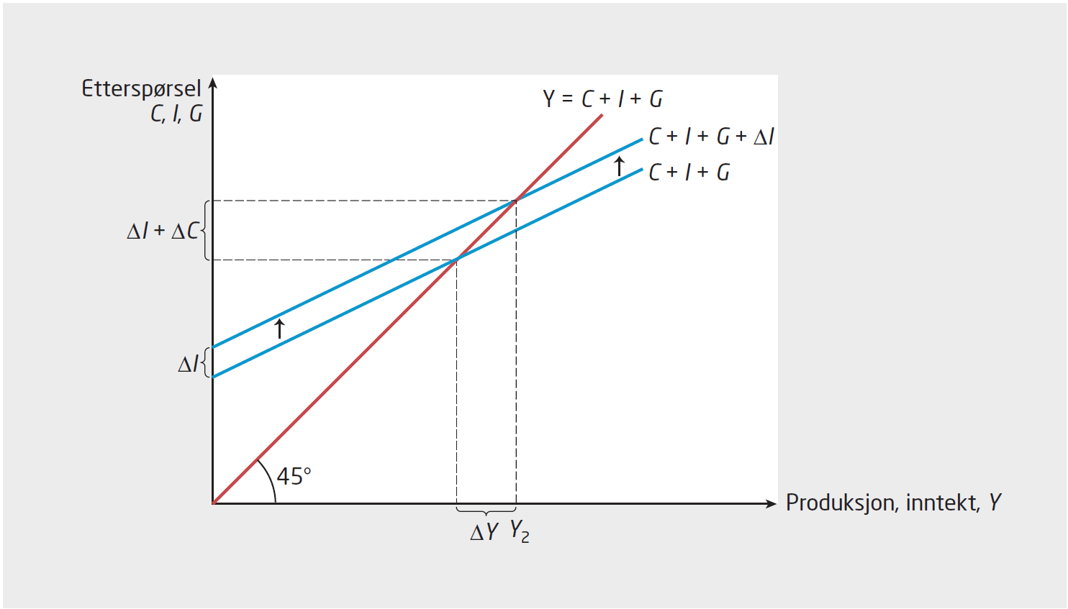
Figur 5.3 Virkning av økte investeringer, ΔI > 0

Slide 6
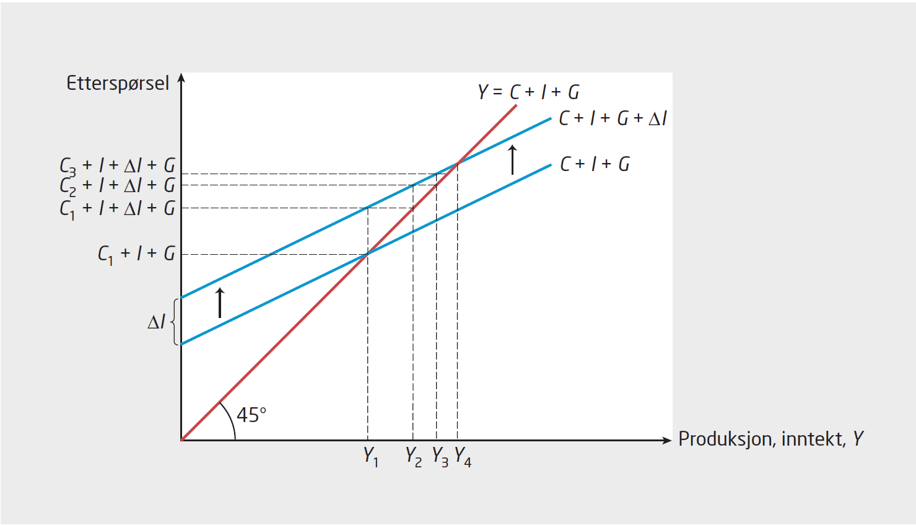
Figur 5.4 Prosessen mot likevekt

Slide 7
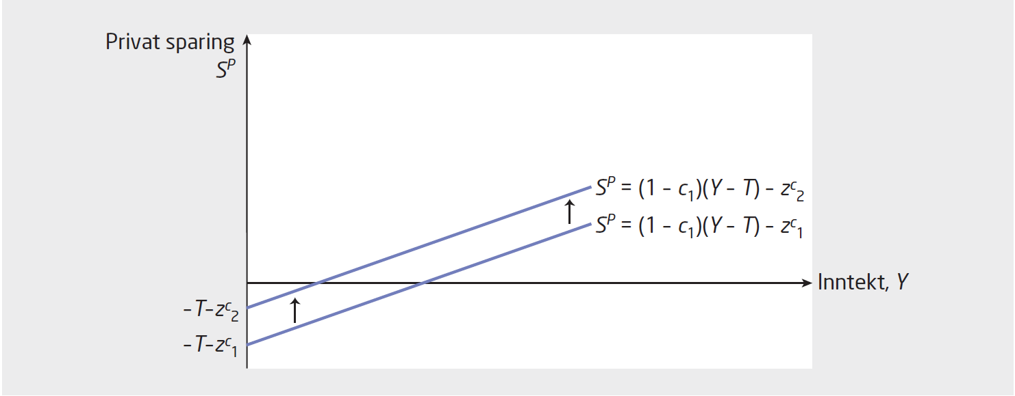
Figur 5.5 Økt sparevilje fører til at sparefunksjonen skifter opp

Slide 8
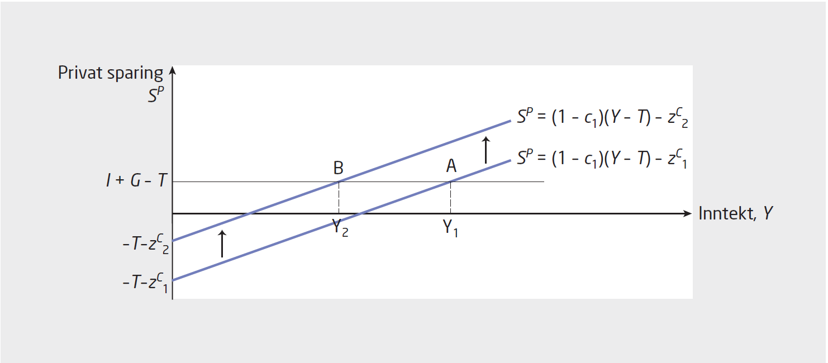
Figur 5.6 Økt sparevilje fører til at BNP reduseres, men sparingen endres ikke

Slide 9
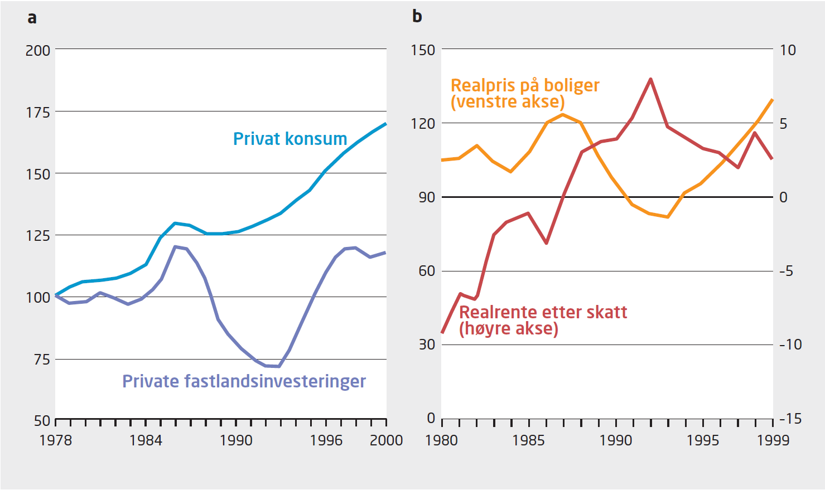
Figur 5.7a Privat konsum og private fastlandsinvesteringer

Slide 10
Figur 5.7b Realpris på boliger og realrente etter skatt

Slide 11
Kapittel 6
Konjunkturer og
økonomisk aktivitet

Slide 12
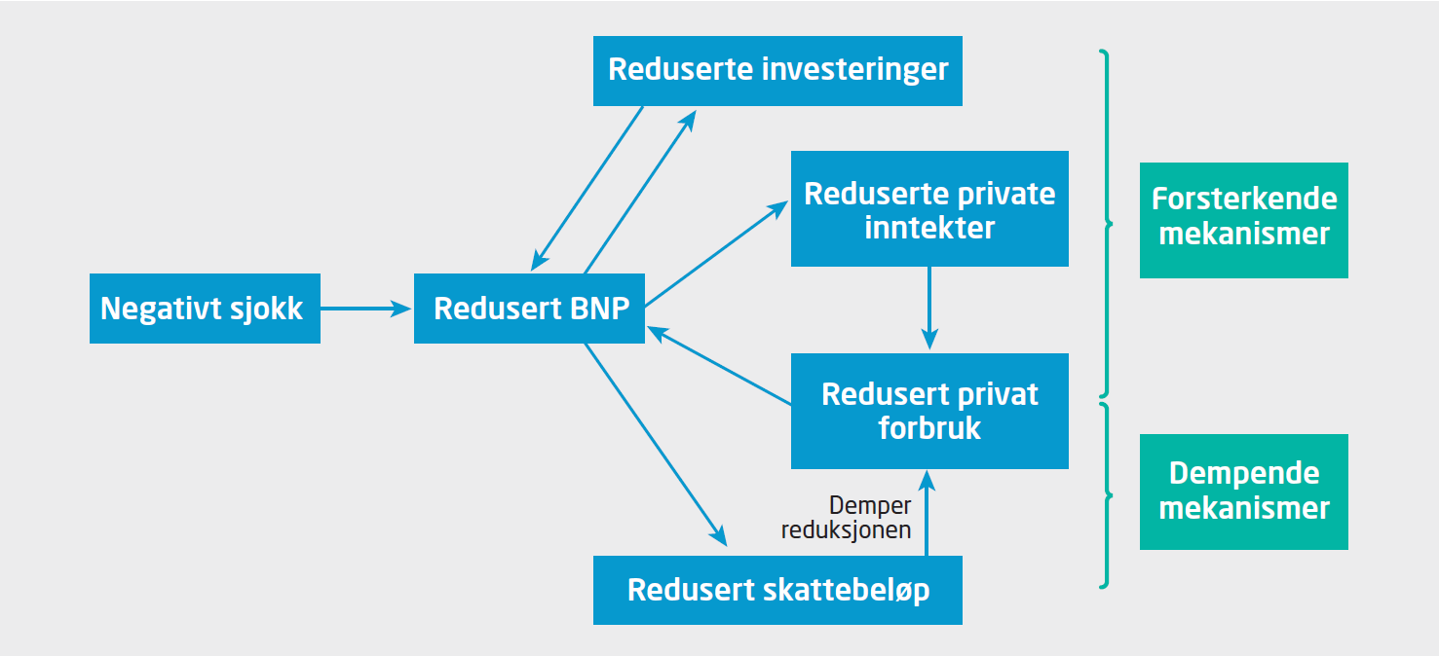
Figur 6.1 Virkningene av et negativt sjokk i Keynesmodellen

Slide 13
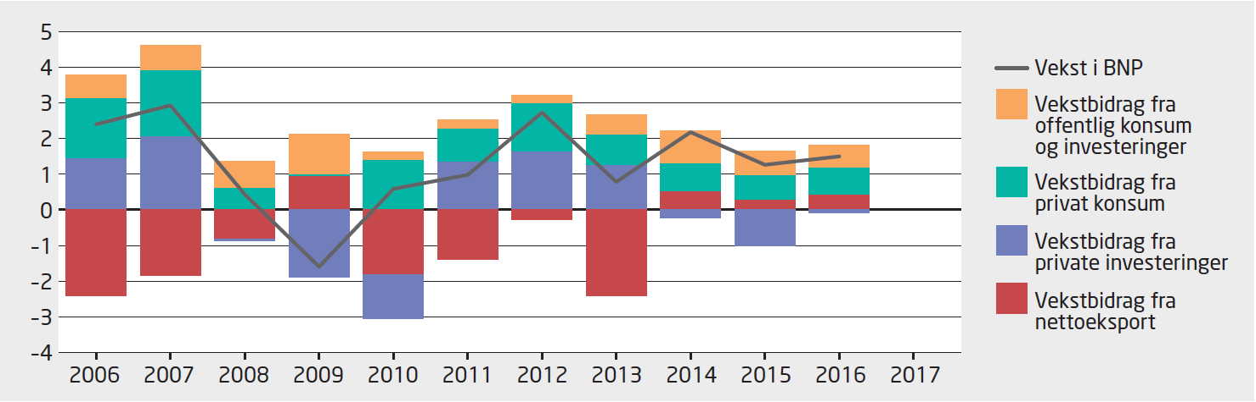
Figur 6.2 Dekomponering av BNP-veksten i Norge 2006–2016

Slide 14
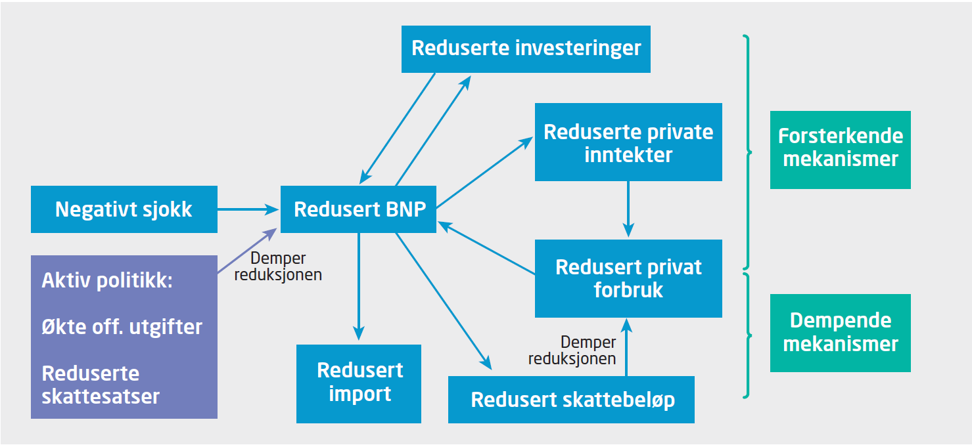
Figur 6.3 Automatisk og aktiv stabilisering i modellen

Slide 15
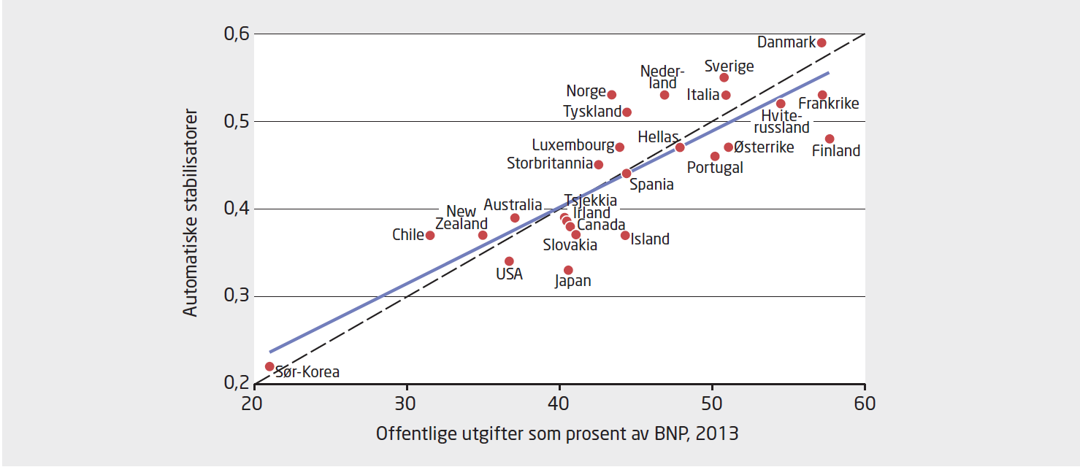
Figur 6.4 Land med større offentlig sektor har større automatisk stabilisering

Slide 16
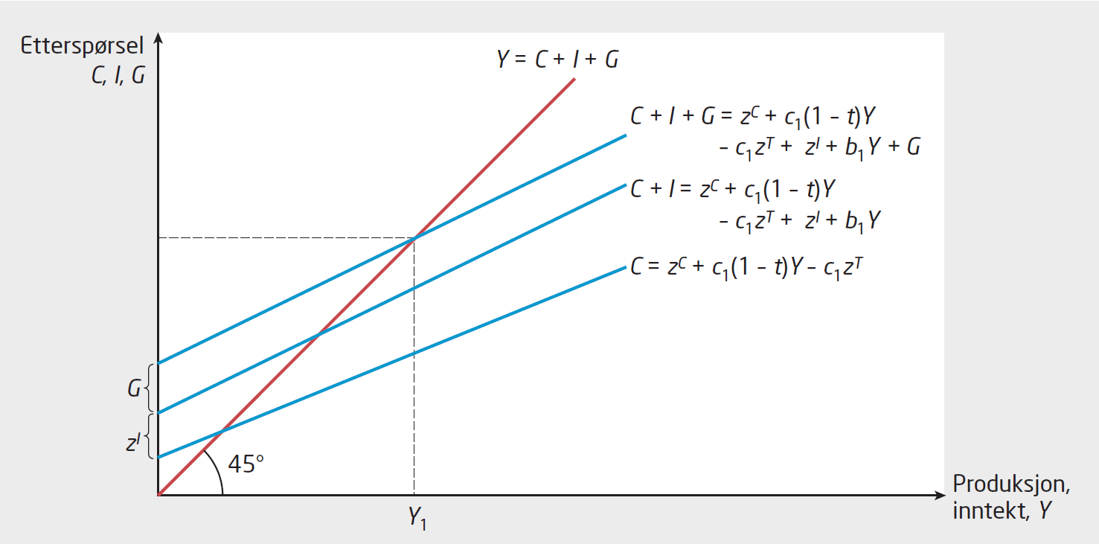
Figur 6.5 Likevekt i modellen

Slide 17
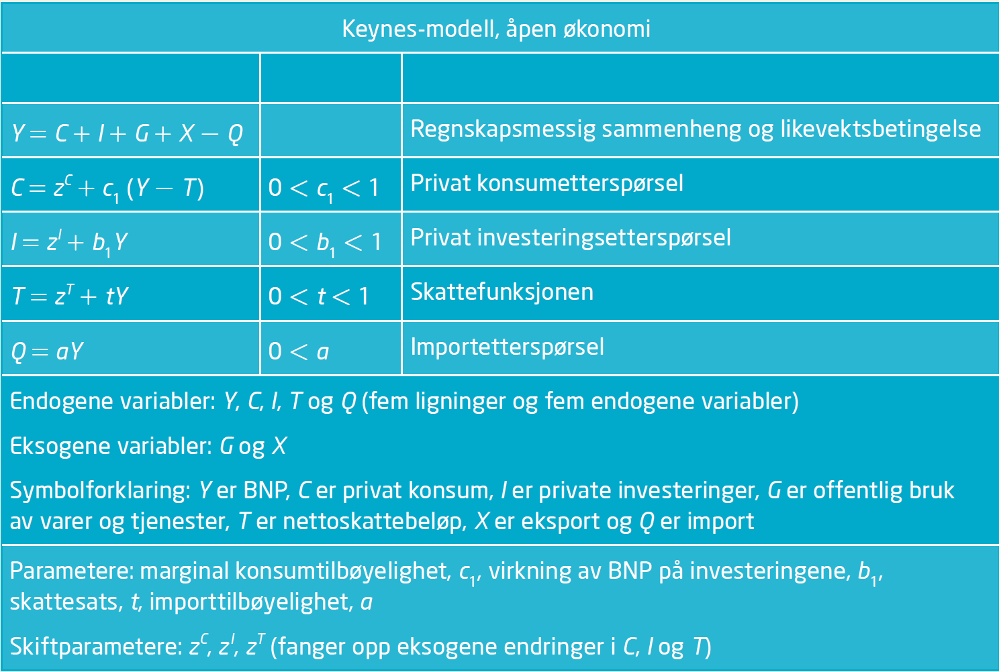
Unumerert

Slide 18
Kapittel 7
Arbeidsmarked
og lønnsdannelse

Slide 19
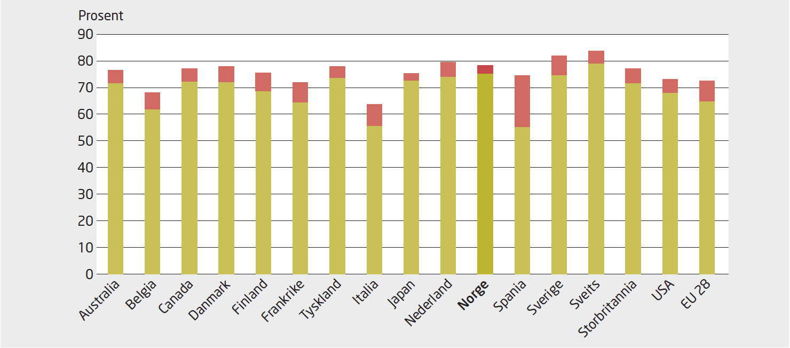
Figur 7.1 Arbeidsstyrken, det vil si sysselsatte og arbeidsledige, som prosent av befolkningen i 15—64 år, 2. kvartal 2015

Slide 20
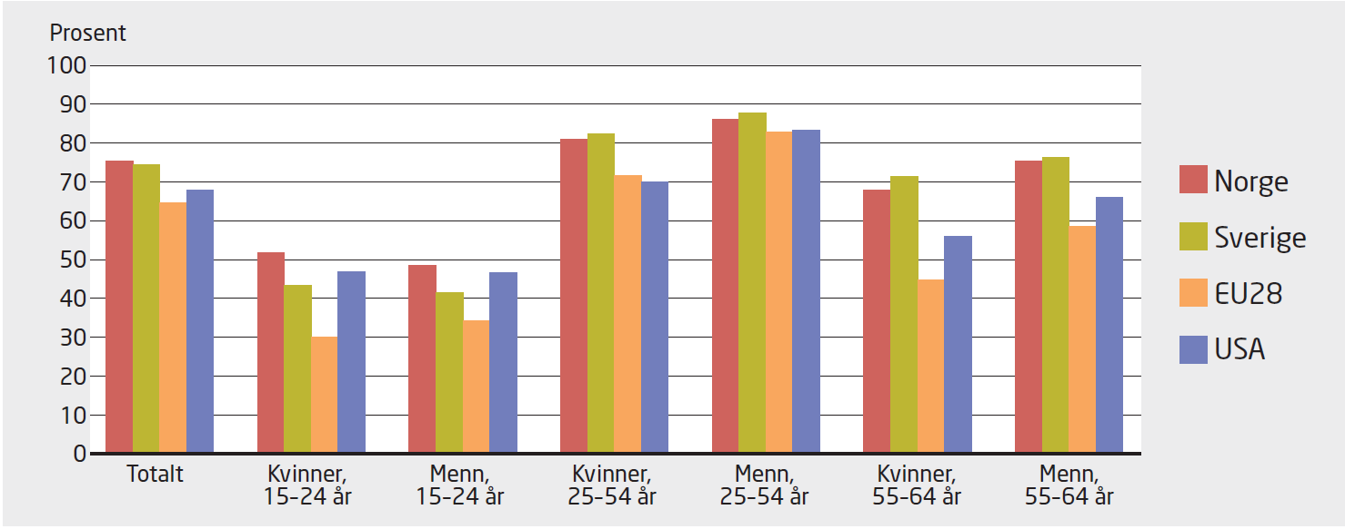
Figur 7.2 Sysselsettingsrater etter alder og kjønn for Norge, Sverige, EU28 og USA, 2. kvartal 2015

Slide 21
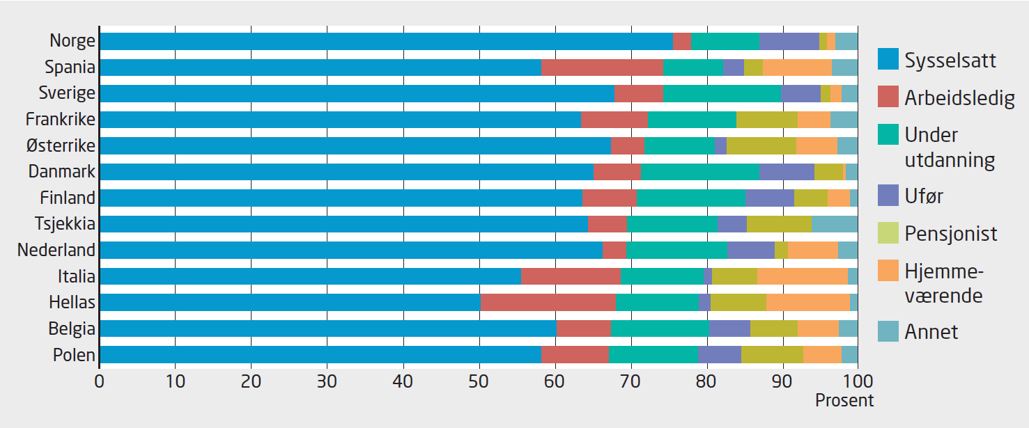
Figur 7.3 Befolkningen mellom 16 og 64 år fordelt etter hovedaktivitet i 2012 — utvalgte land

Slide 22
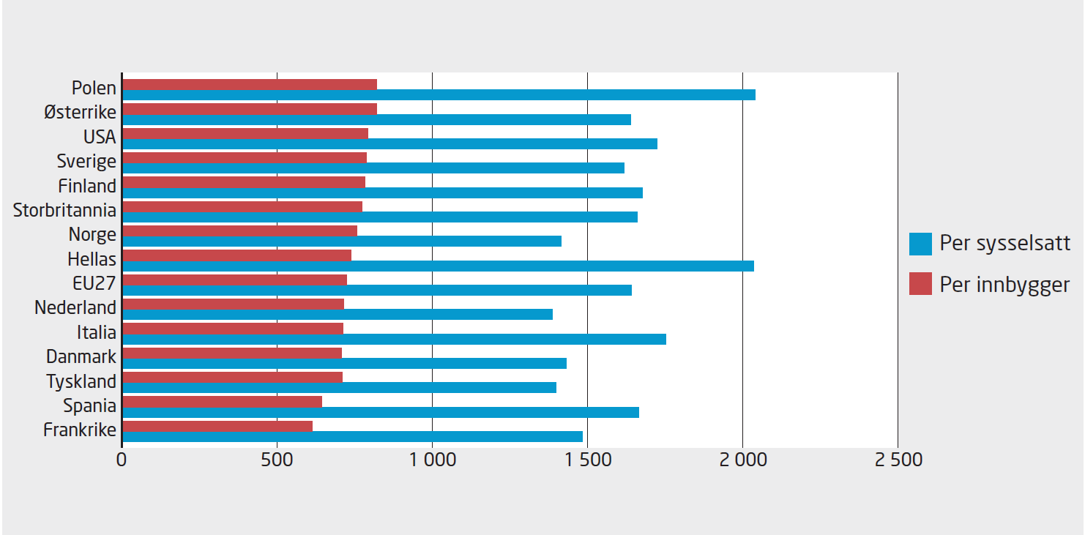
Figur 7.4 Arbeidstid i utvalgte land i 2012. Gjennomsnittlig antall timer per år

Slide 23
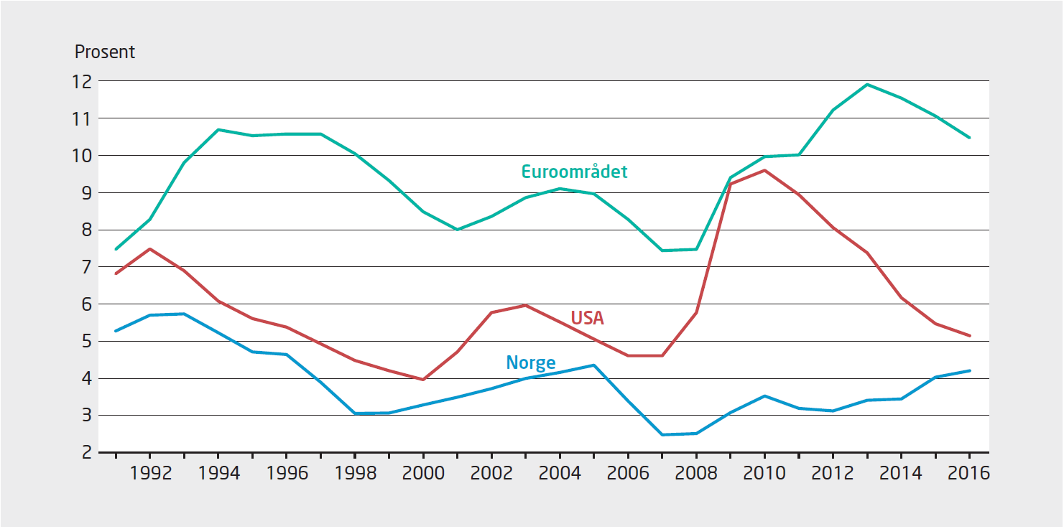
Figur 7.5 Arbeidsledighet i euroområdet, Norge og USA

Slide 24

Figur 7.6 Strømmer i arbeidsmarkedet

Slide 25
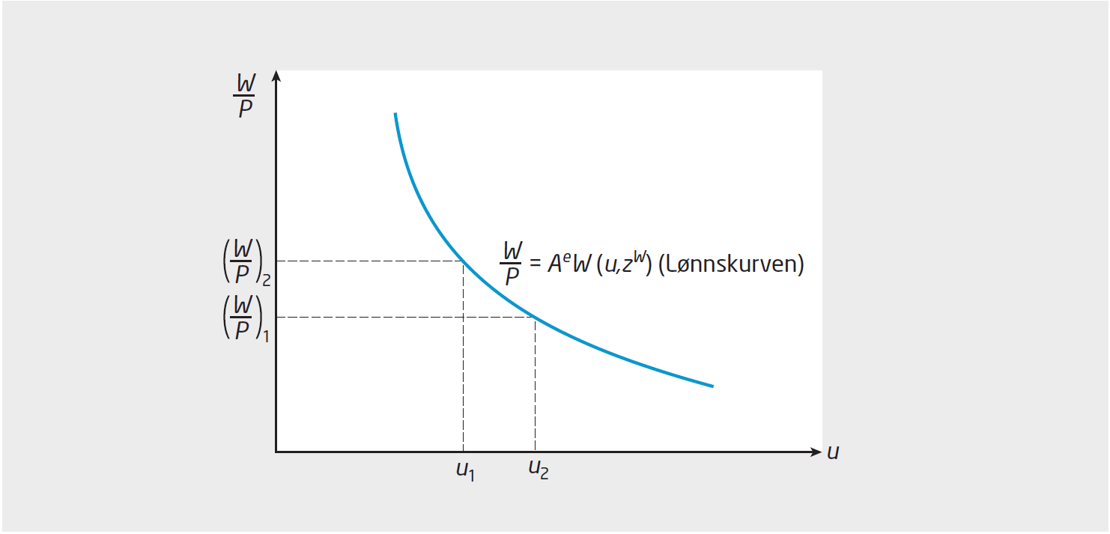
Figur 7.7 Lønnskurven

Slide 26
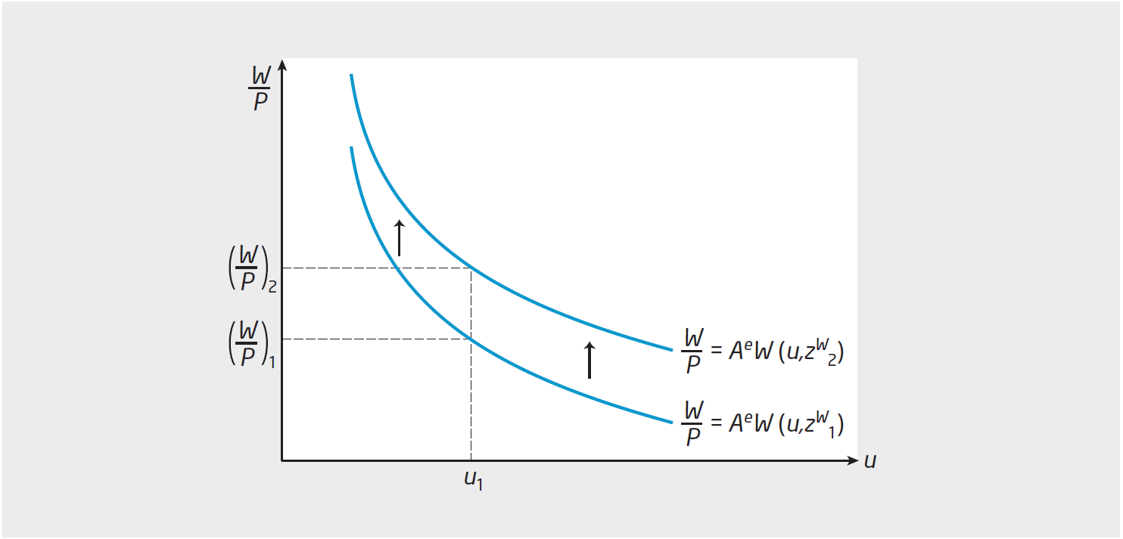
Figur 7.8 Lønnskurven skifter opp ved økt lønnspress

Slide 27
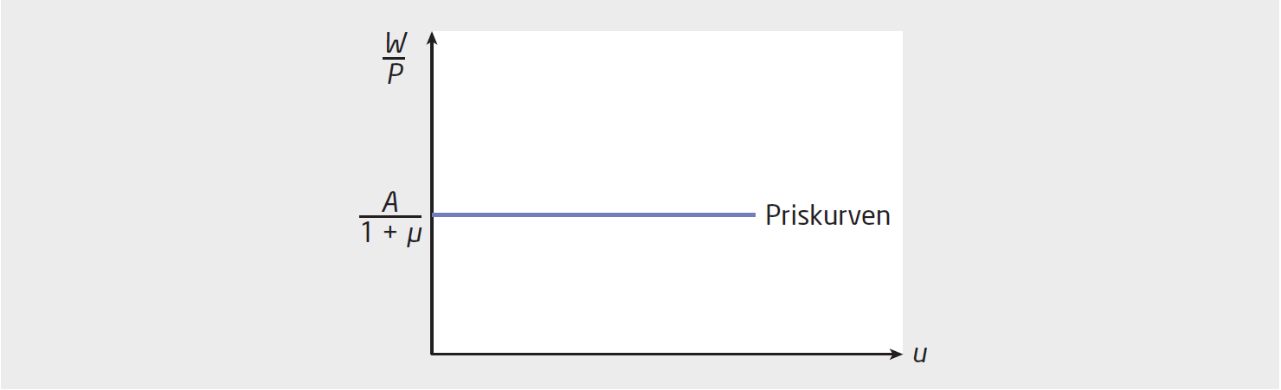
Figur 7.9 Priskurven

Slide 28
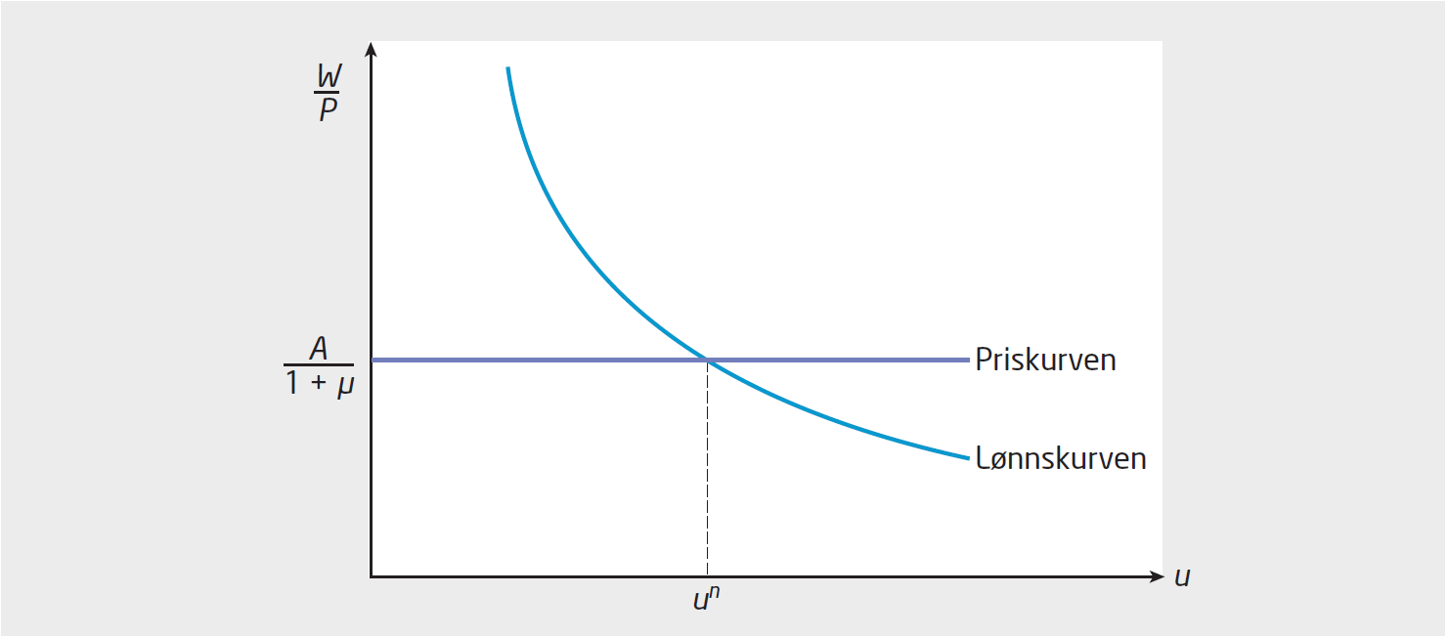
Figur 7.10 Likevektsledigheten

Slide 29
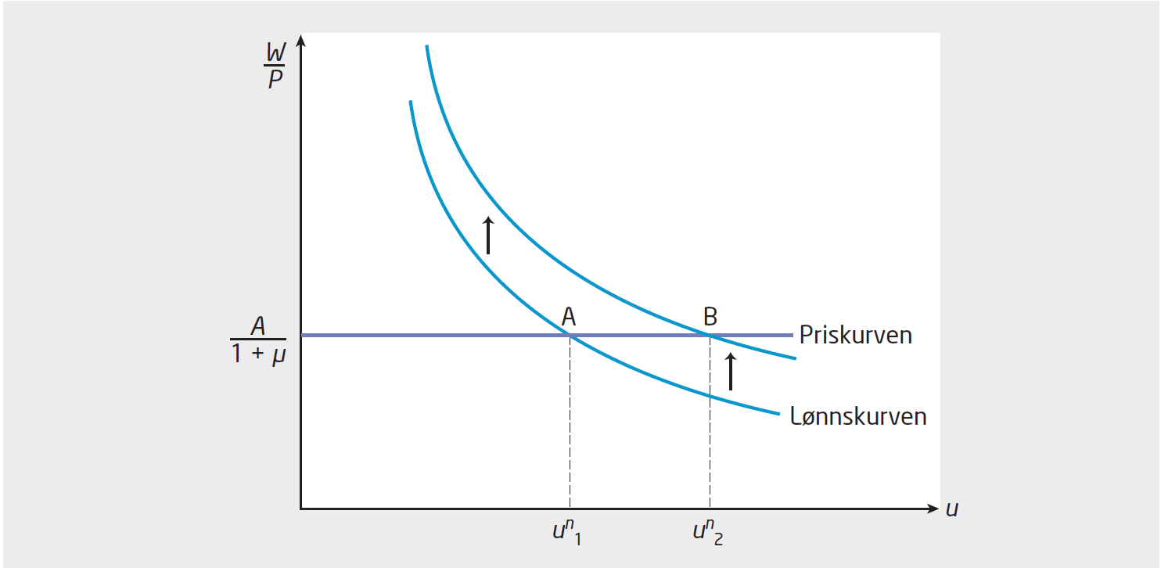
Figur 7.11 Økt lønnspress, det vil si at zW øker, fører til høyere likevektsledighet

Slide 30
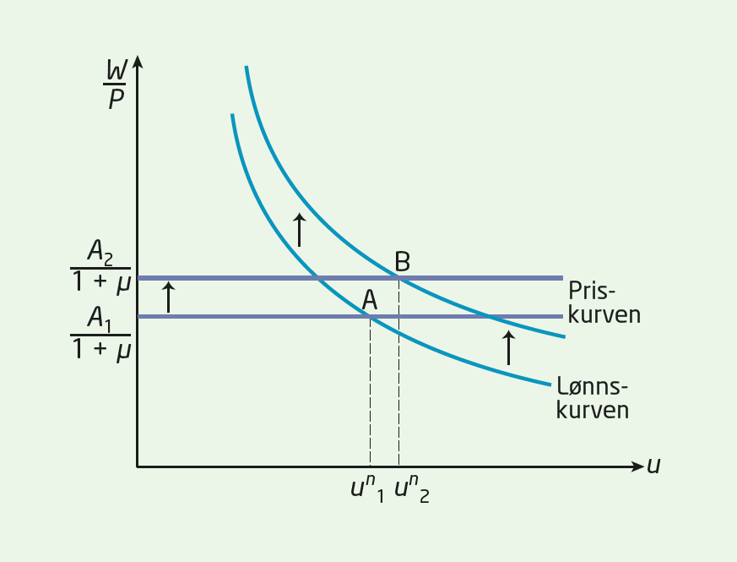
Figur 7.12 Overraskende lav produktivitetsvekst gir økt likevektsledighet

Slide 31
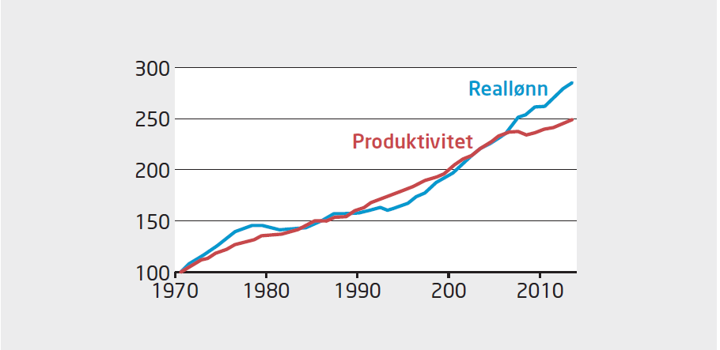
Figur 7.13 Produktivitet og reallønn i fastlandsøkonomien, Norge,1970–2013

Slide 32
Kapittel 8
Lønnsvekst og arbeidsledighet

Slide 33
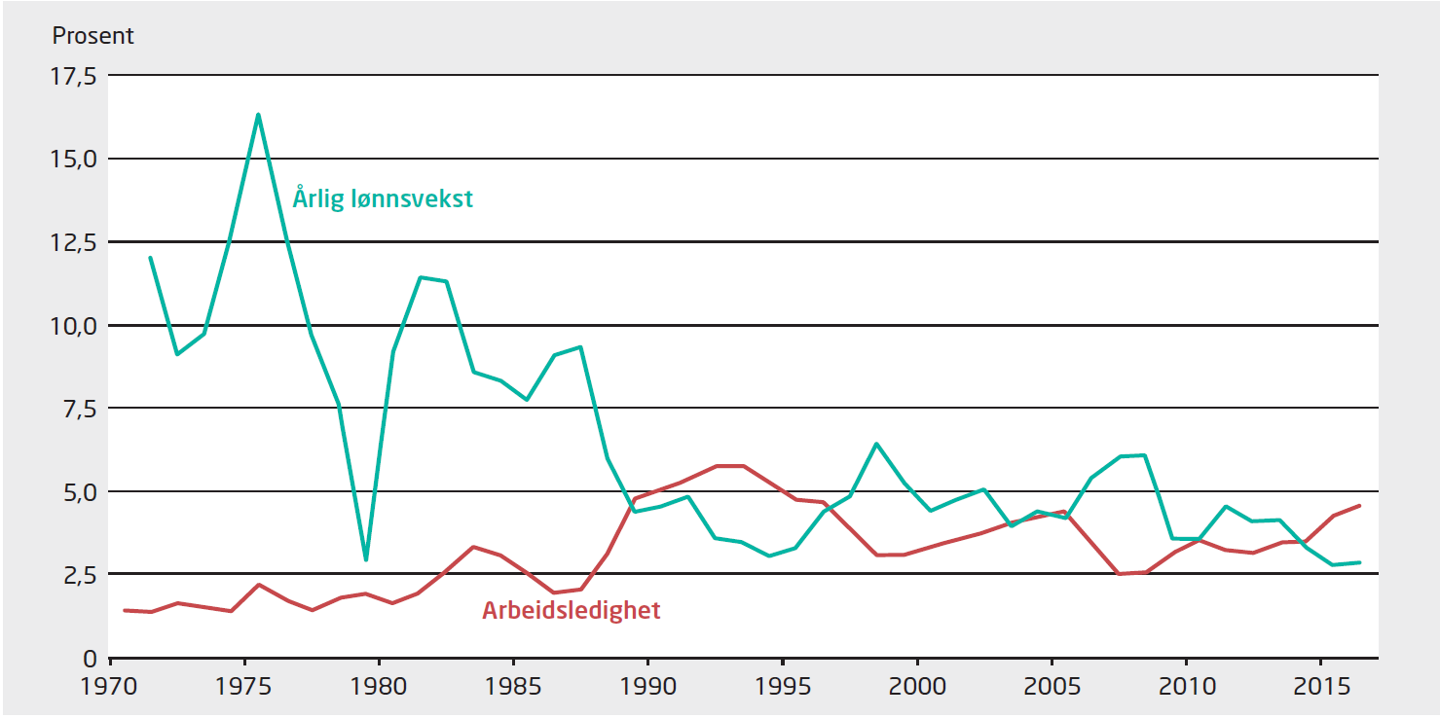
Figur 8.1 Lønnsvekst og arbeidsledighet, Norge 1970—2016

Slide 34
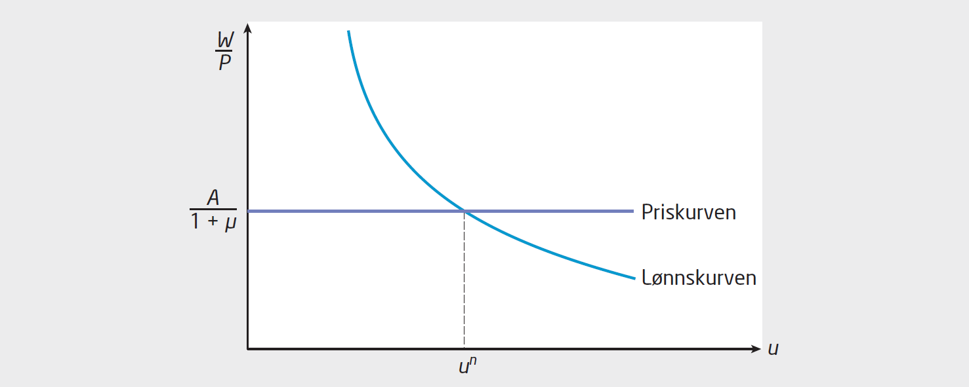
Figur 8.2 Likevektsledigheten

Slide 35
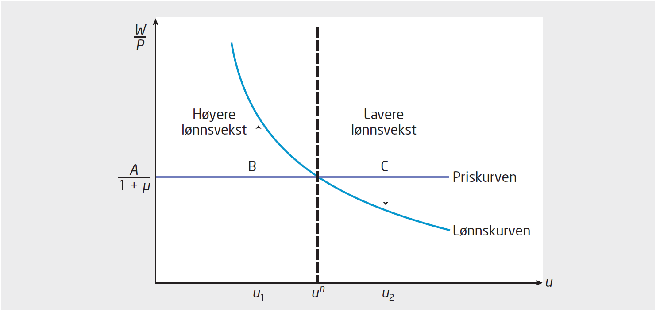
Figur 8.3 Lønnsvekst og arbeidsledighet

Slide 36
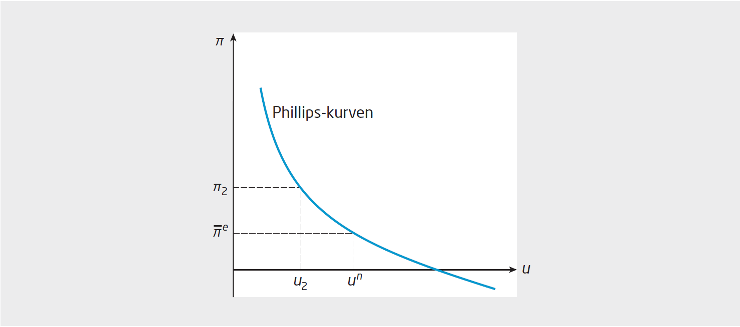
Figur 8.4 Phillips-kurven med statiske inflasjonsforventninger

Slide 37
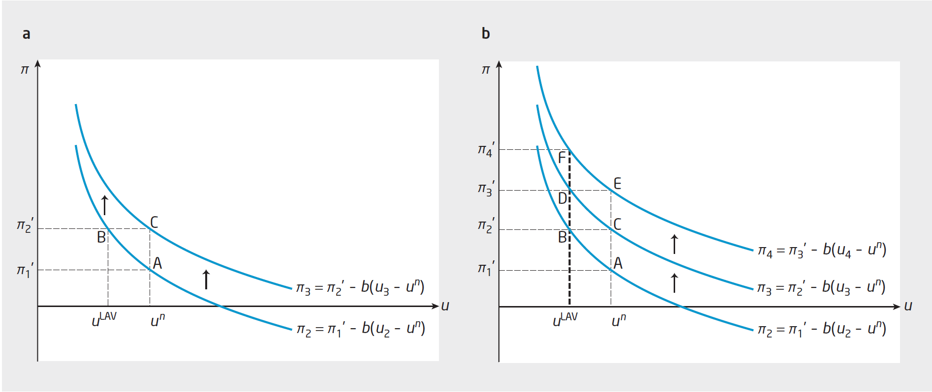
Figur 8.5a–b Phillips-kurven med adaptive inflasjonsforventninger

Slide 38
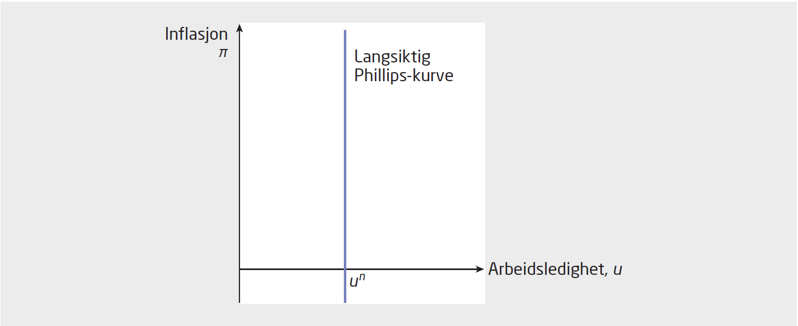
Figur 8.6 Loddrett langsiktig Phillips-kurve

Slide 39
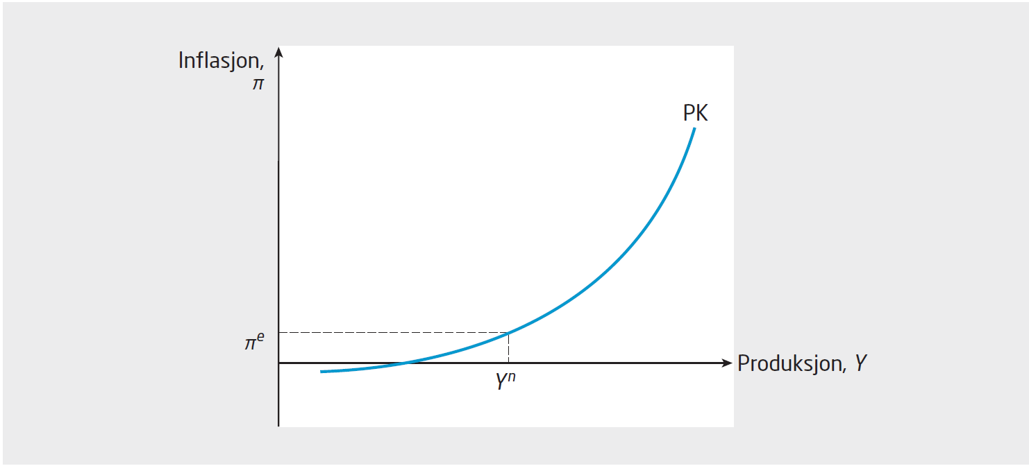
Figur 8.7 Phillips-kurven

Slide 40
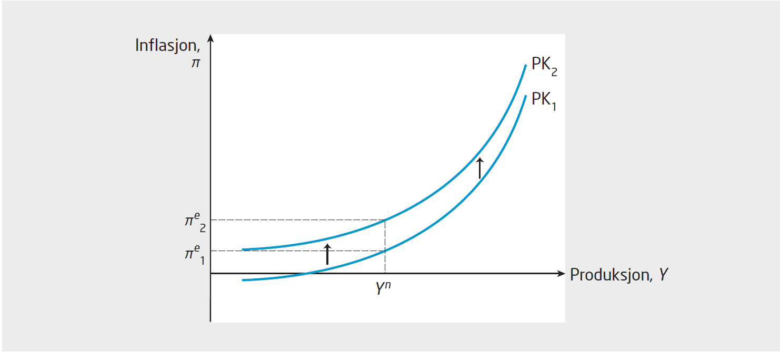
Figur 8.8 Phillips-kurven skifter opp hvis forventet inflasjon øker

Slide 41
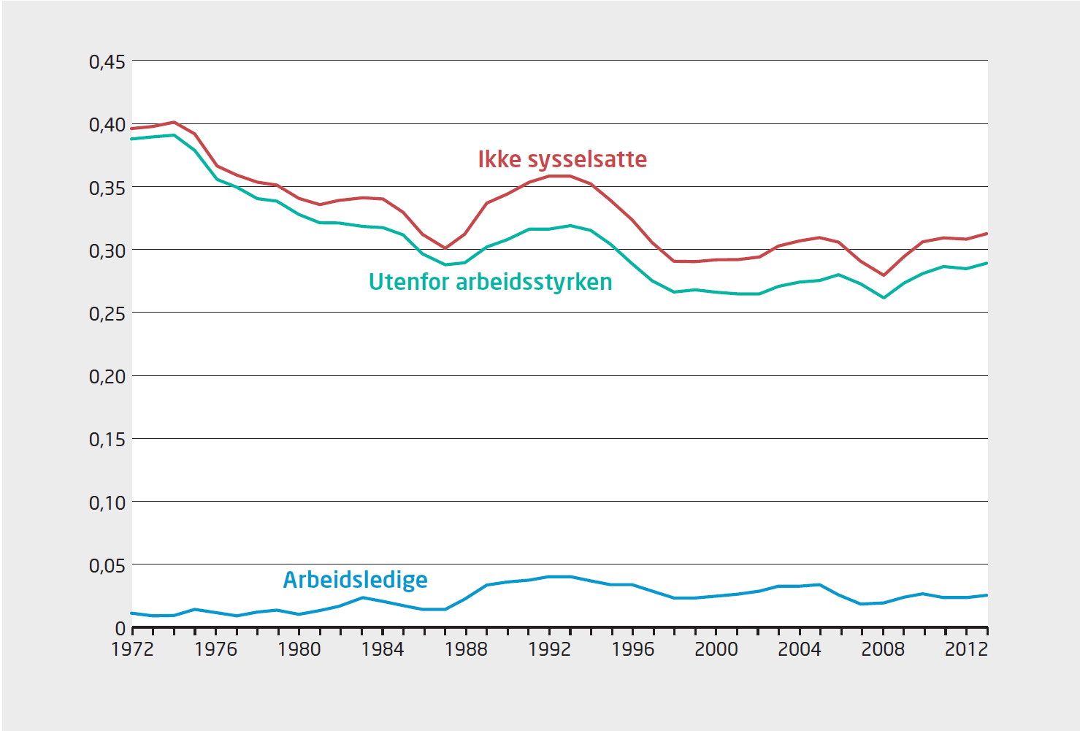
Figur 8.9a Ikke sysselsatte, Norge

Slide 42
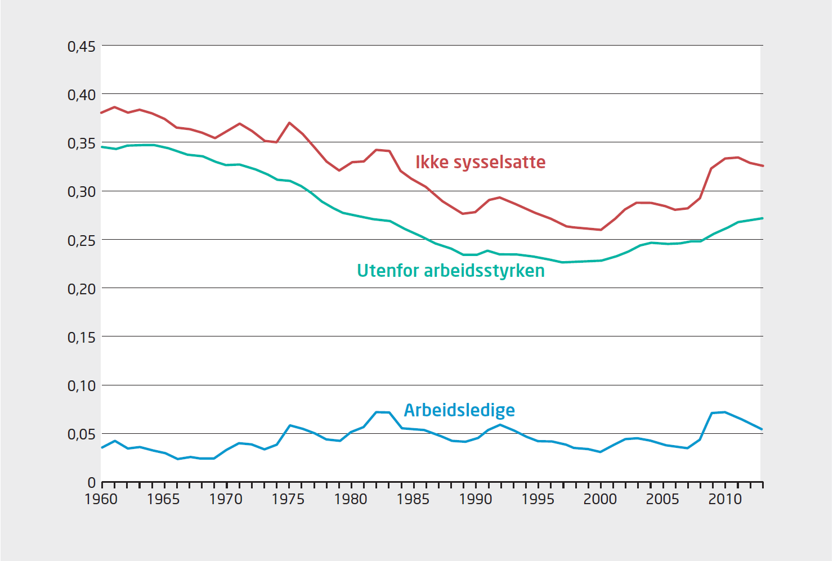
Figur 8.9b Ikke sysselsatte, USA

Slide 43
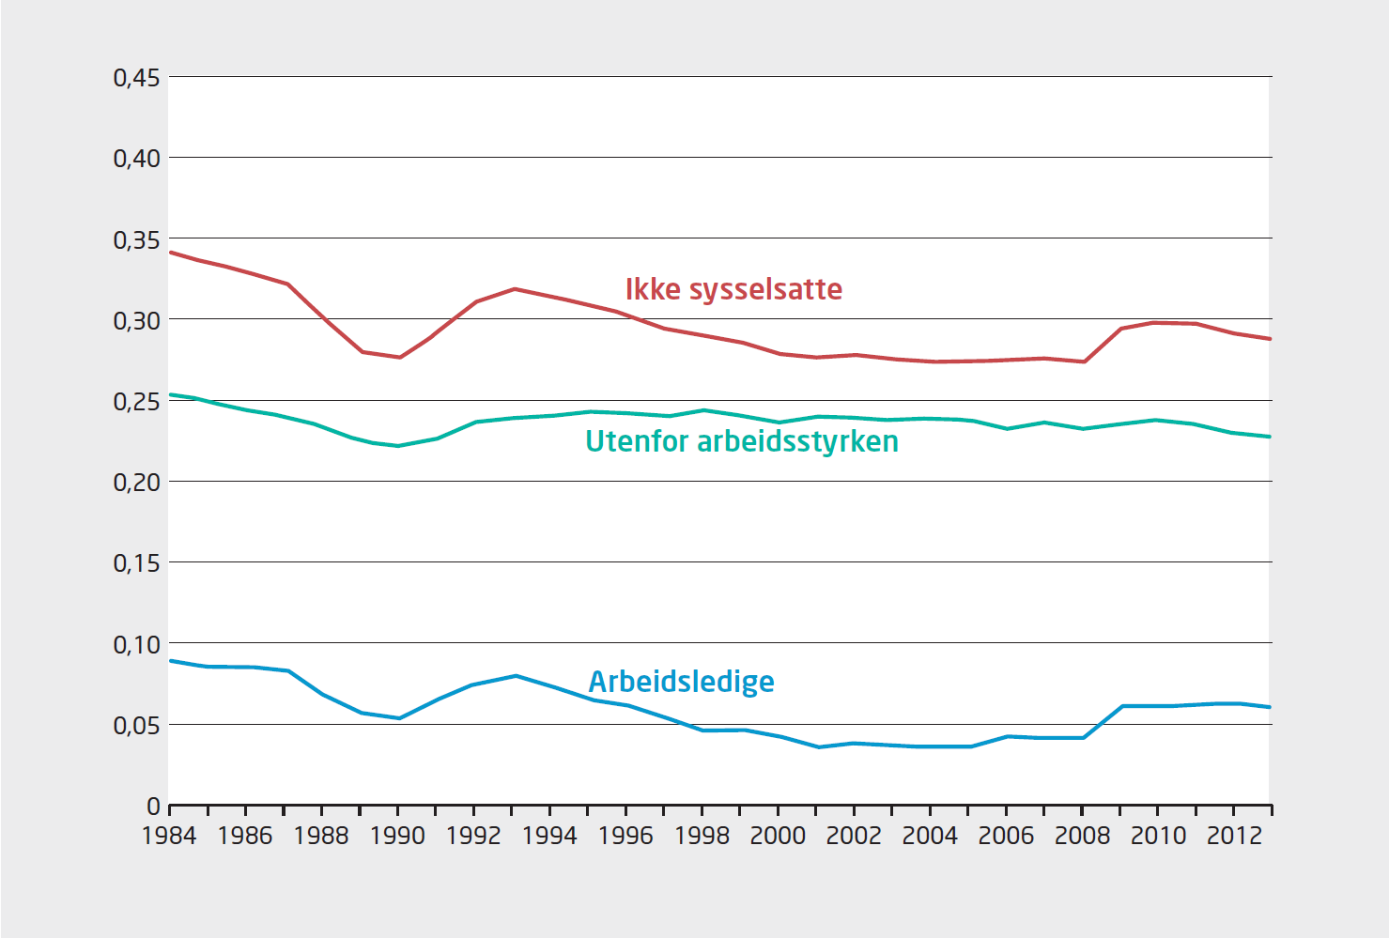
Figur 8.9c Ikke sysselsatte, Storbritannia

Slide 44
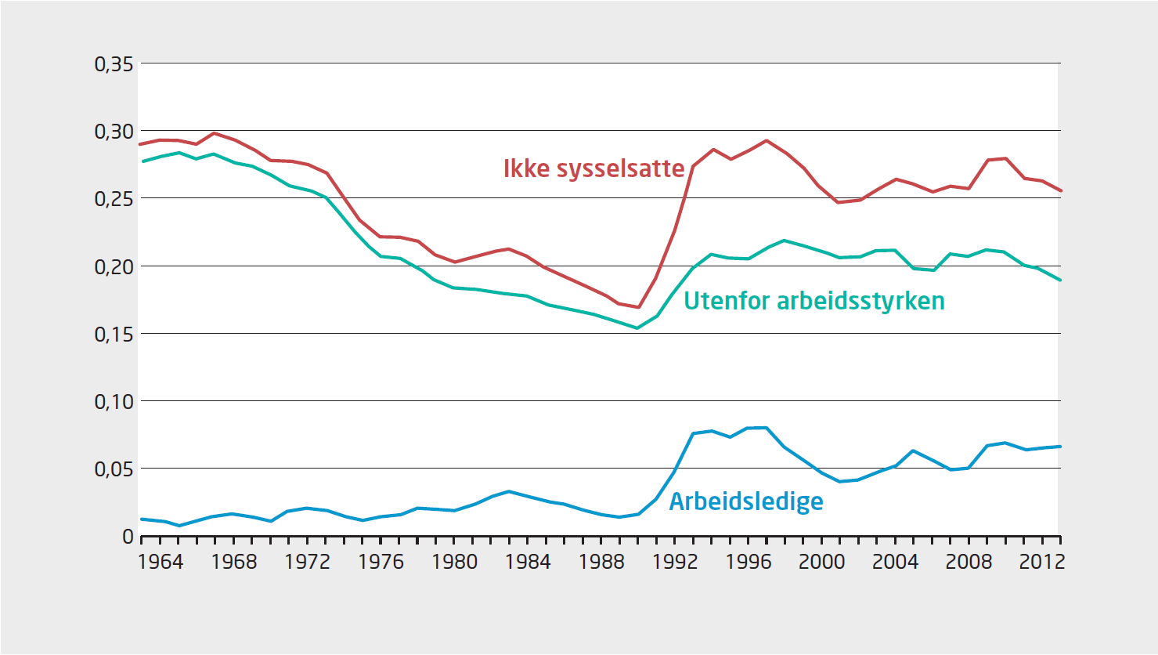
Figur 8.9d Ikke sysselsatte, Sverige

Slide 45
Kapittel 9
Rente og pengepolitikk

Slide 46
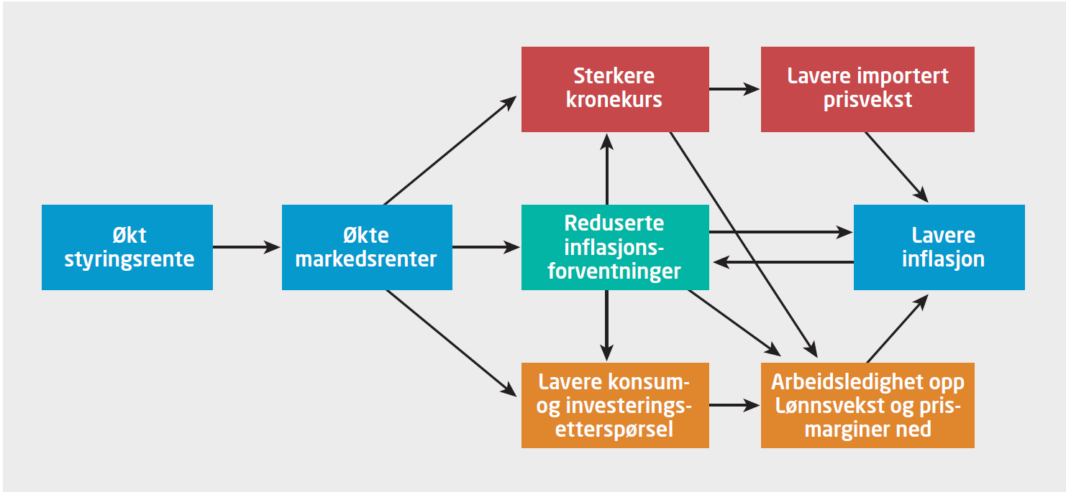
Figur 9.1 Virkningen av renten på inflasjonen

Slide 47
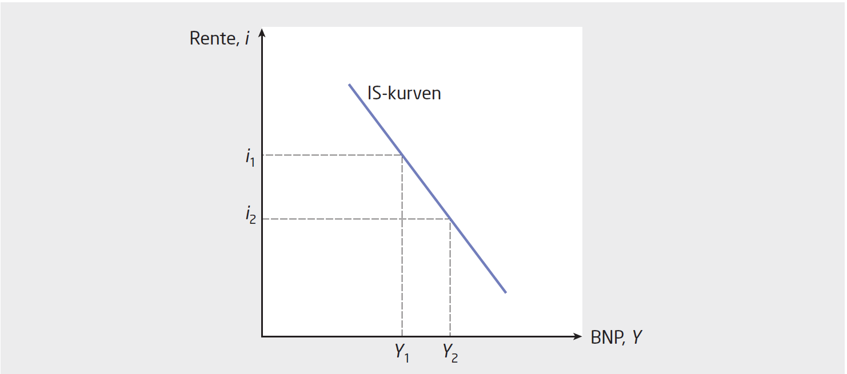
Figur 9.2 IS-kurven

Slide 48
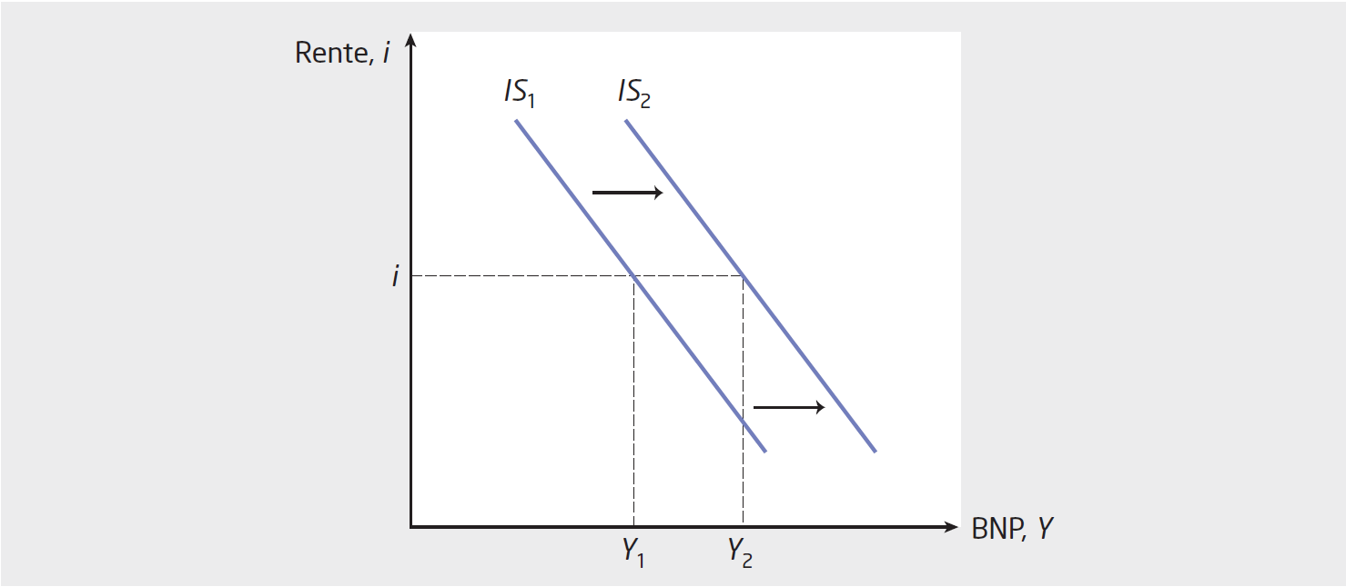
Figur 9.3 Skifte i IS-kurven

Slide 49
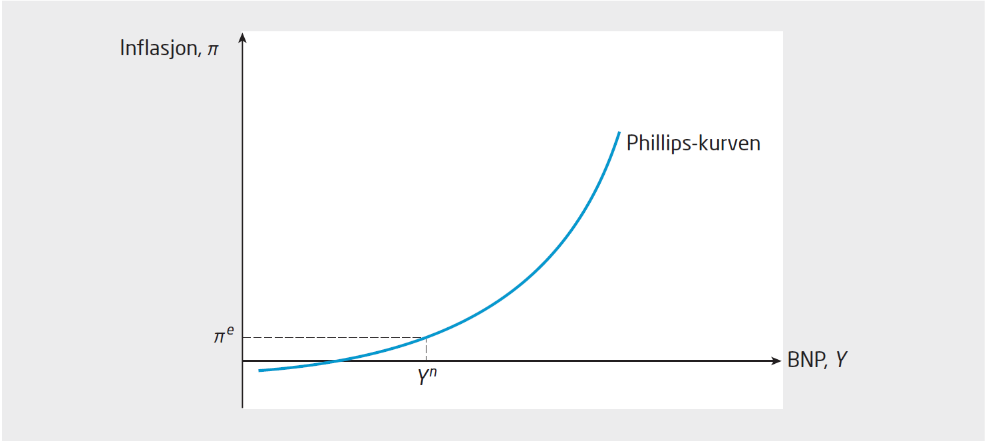
Figur 9.4 Phillips-kurven

Slide 50
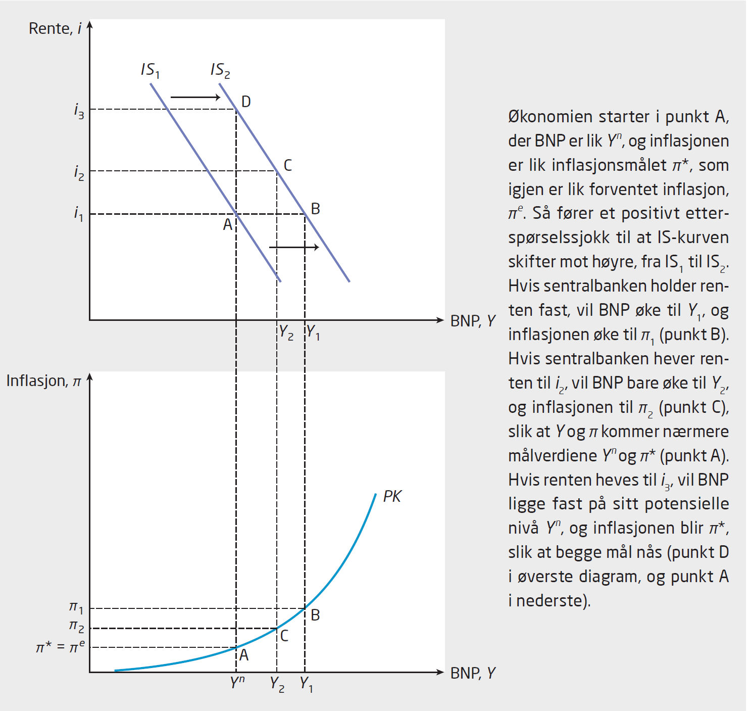
Figur 9.5 Positivt etterspørselssjokk skifter IS-kurven mot høyre

Slide 51
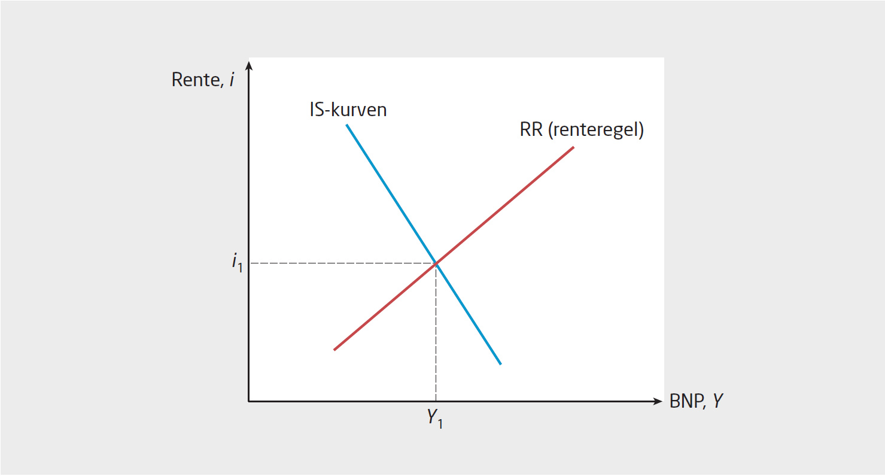
Figur 9.6 Likevekt i IS–RR–PK-modellen

Slide 52
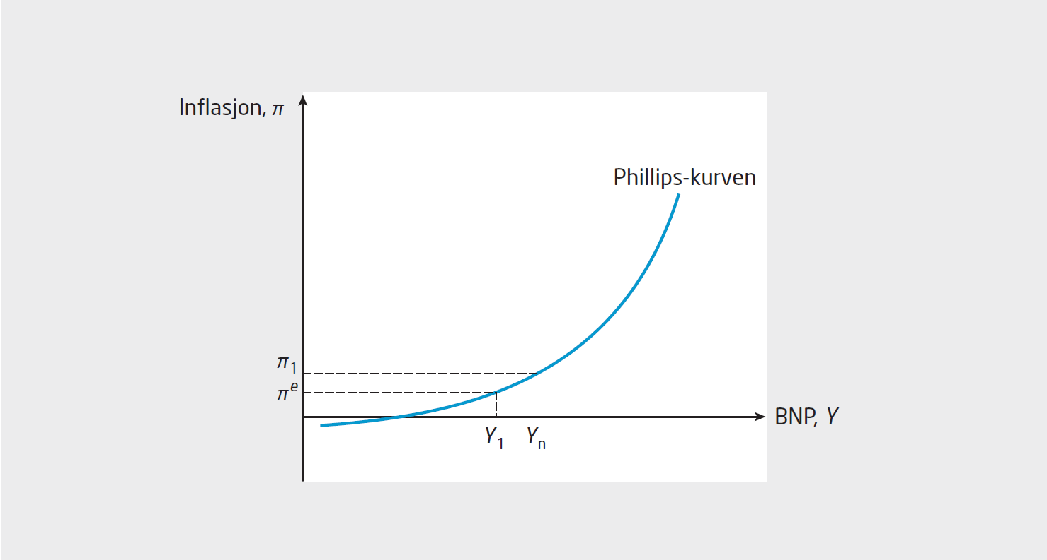
Figur 9.7 Inflasjonen i likevekt

Slide 53
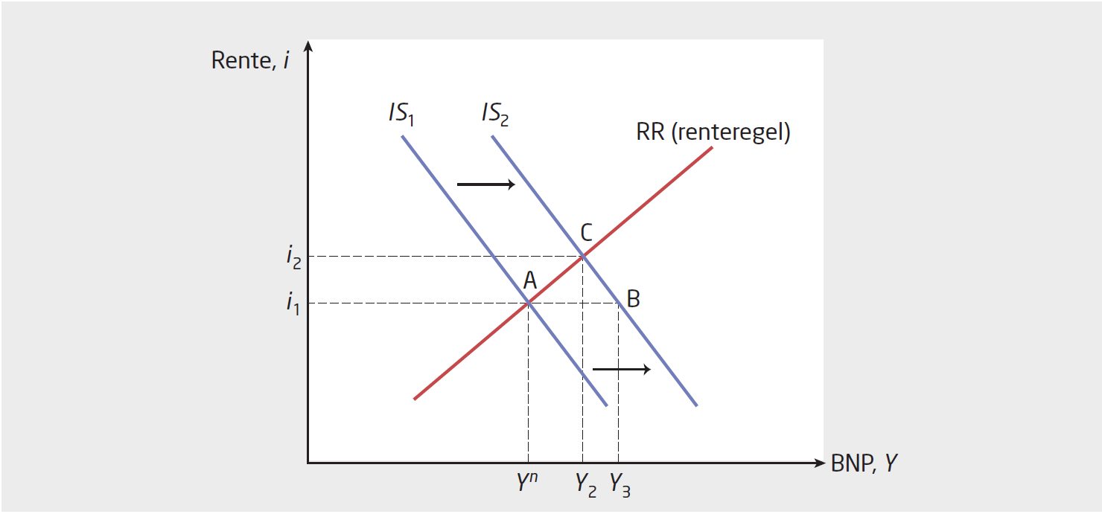
Figur 9.8 Økt optimisme gir høyere BNP og høyere rentenivå

Slide 54
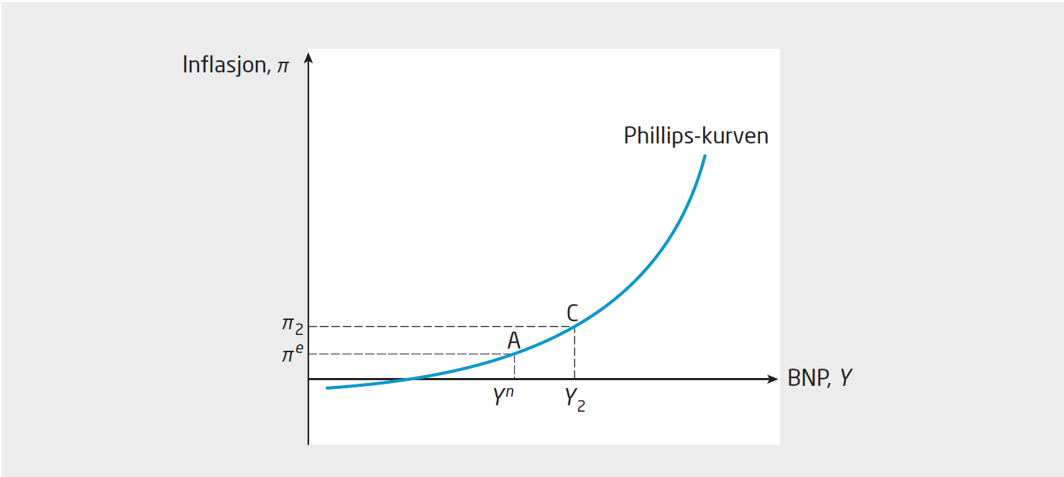
Figur 9.9 Økt BNP gir høyere inflasjon

Slide 55
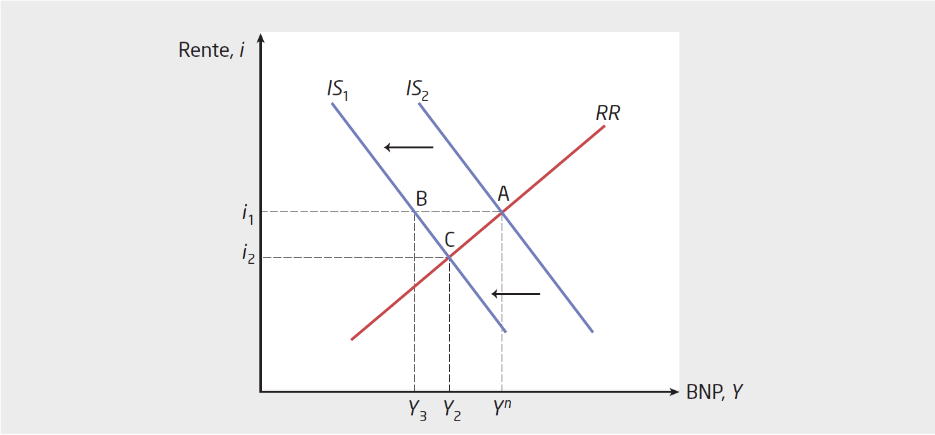
Figur 9.10 Strammere finanspolitikk gir lavere BNP og lavere rente

Slide 56
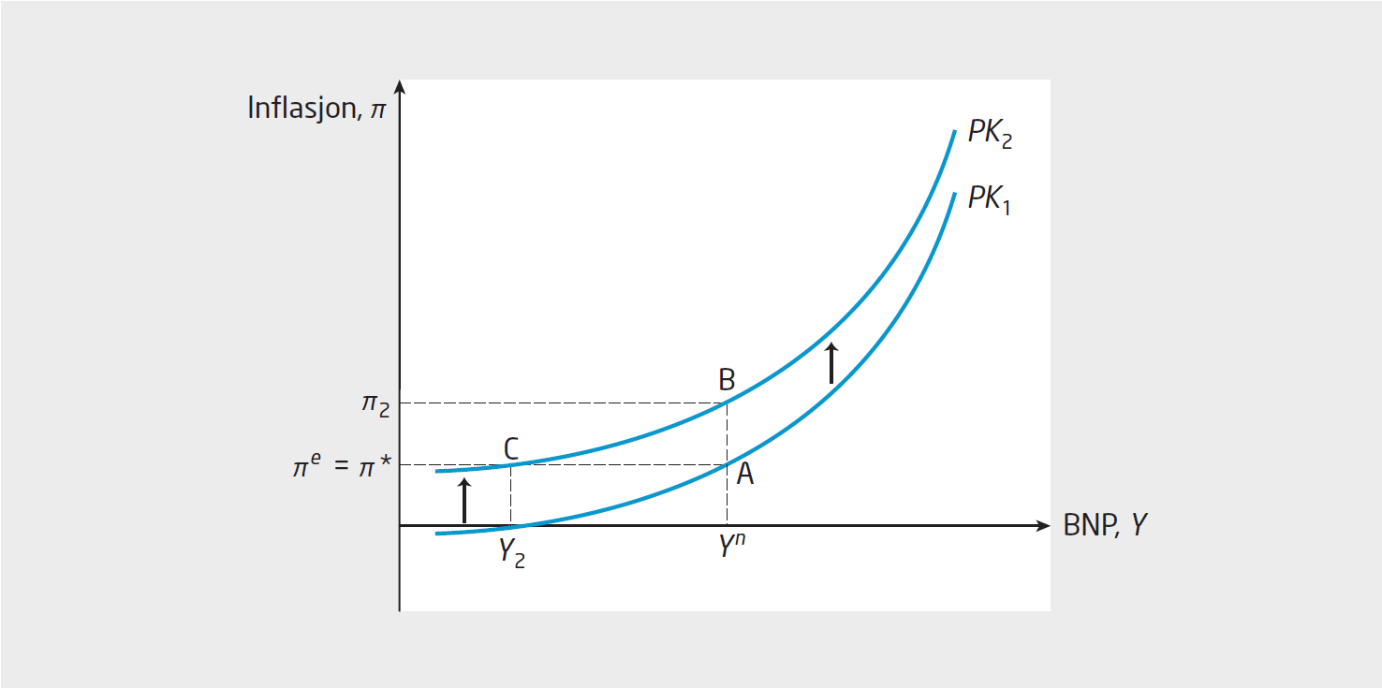
Figur 9.11 Kostnadssjokk: Sentralbanken må velge mellom økt inflasjon eller redusert BNP

Slide 57
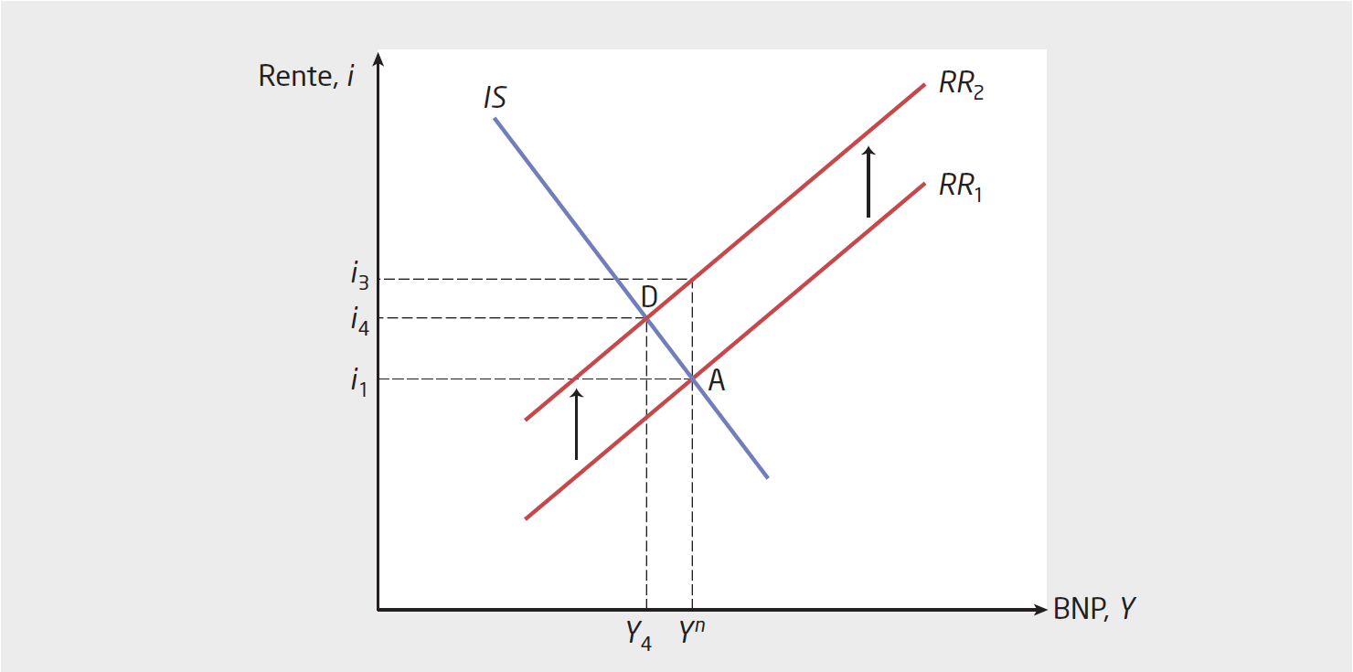
Figur 9.12 Kostnadssjokk gir lavere BNP og høyere rente

Slide 58
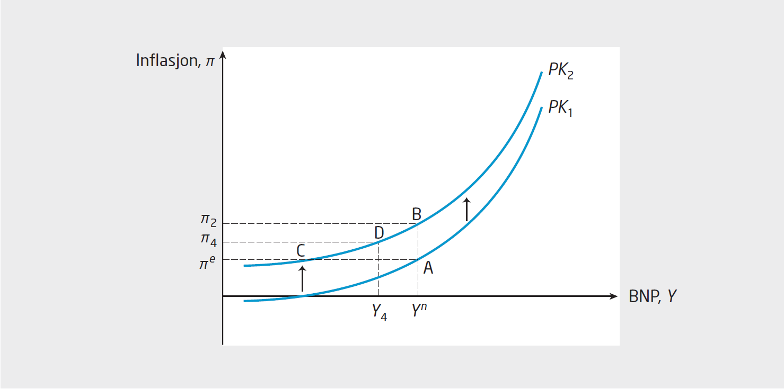
Figur 9.13 Kostnadssjokk: Økt rente demper økningen i inflasjonen

Slide 59

Figur 9.14 Økt potensielt BNP: RR- og PK-kurven skifter mot høyre

Slide 60

Figur 9.15 Økt potensielt BNP der vi antar at også IS-kurven skifter mot høyre

Slide 61
Kapittel 10
Pengepolitikk etter finanskrisen 2008–2009

Slide 62

Figur 10.1 Skuffende økonomisk utvikling etter finanskrisen

Slide 63

Figur 10.2 Sentralbankers styringsrente i utvalgte land

Slide 64

Figur 10.3 IS-kurven og den nøytrale realrenten

Slide 65

Figur 10.4 Nullgrensen binder rentesettingen (likviditetsfellen)

Slide 66

Figur 10.5 Finansiell friksjon gir høyere lånerente og redusert BNP

Slide 67

Figur 10.6 Inflasjonen og BNP-gapet i referansebanen

Slide 68

Figur 10.7 Styringsrenten i referansebanen og i en alternativ bane

Slide 69
Kapittel 11
Penger og inflasjon

Slide 70

Figur 11.1 Pengemengden (M3) fordelt på finansobjekter

Slide 71

Figur 11.2 Inflasjon og vekst i pengemengden i ulike land, gjennomsnittlig årlig prosentvis vekst

Slide 72
Kapittel 12
Finanspolitikk

Slide 73

Figur 12.1 Positivt etterspørselssjokk: mindre renteheving ved kontraktiv finanspolitikk

Slide 74

Figur 12.2 Ekspansiv finanspolitikk når nullgrensen binder rentesettingen

Slide 75

Figur 12.3 Petroleumsinntekter og fondsavkasting

Slide 76

Figur 12.4 Oljekorrigert og strukturell, oljekorrigert budsjettbalanse

